Slide 1
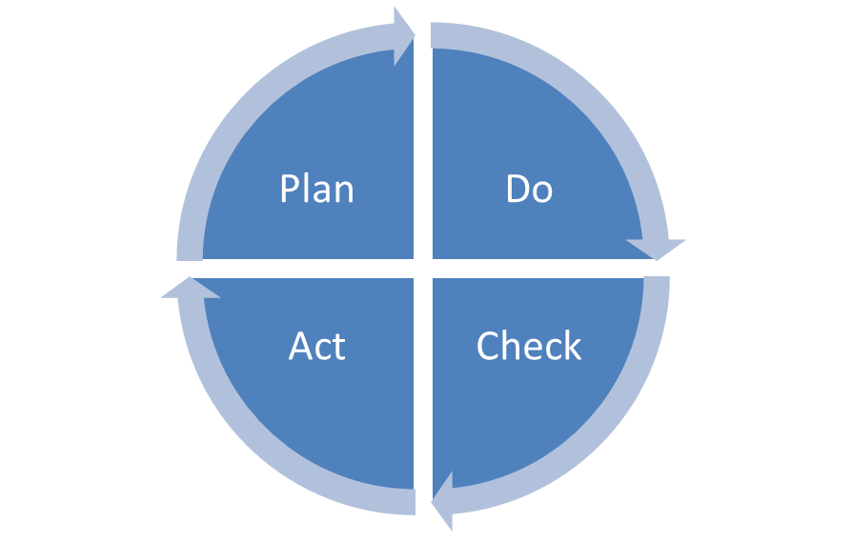
PDCA
Frågor för att komma framåt.
Börja definiera området
Ett konkret exempel
Vad hände? Hur blev det så?
Varför?
Hur säkerställer vi att det positiva händer igen? Hur undviker vi att det negativa händer igen?
Identifiera vilken funktion/linje som kan hantera detta?
Identifiera vilket arbetssätt/system/dokument som behöver förändras.

Slide 2
Gruppindelning
Strategier
Dispenser
Erfarenhetsåterföring
Strategier
Yasin | Abbes
Semir | Asani
Adam | Bhalli
Larry | Björn
Kristian | Dahlin
Johan | Linnér
Anton | Sandström
Inga | Sierpinska
Frank | Steiner
Aziza | Tashta
Christer | Wikström
Miguel | Amador
Erik | Ahlkvist
Jenny | Svärd
Anna | Abrahamsson
Luka | Andrasic
Tommy | Badowski
Samar | Balawy
Niclas | Clausén
Mattias | Csanady Widlund
Helena | Engvall
Stefan | Nilsson
Thomas | Svensson
Sakarias | Swetzén
Arne | Thylén
Tapio | Varjonen
Sara | Angestam
Per | Åberg
Göran | Ahlenius
Sofia | Berge
Anni | Brostedt
Christoffer | Ekström
Mickael | Engdahl
Helena | Eriksson
Erik | Fröberg
Ulrika | Persson
Annie | Ström
Roger | Töyrä
Bertil | Westberg
Jeremiah | Öberg
Peter | Assor
Lars | Bjerkegren Graemer
Petra | Brandin
Sara | Cosmo
Peter | Eriksson
Mustafa | Farah
Torbjörn | Fransson
Mats | Fredriksson
David | Hallgren
Karin | Leist
Fatbardha | Löfgren
Kimmo | Väyrynen
Håkan | Zakrisson
Simon | Dorfman
Verktygsstöd
Leveranser
Kalkyler
Bo-Göran | Andersson
Bjarne | Edlund
Sofia | Egertz
Matilda | Engström
John | Fagerqvist
Hajna | Finta
Sophie | Gunsjö
Jonas | Hallin
Elin | Helgesson
Rocio del Pilar | Lopez Bernal
Ulrica | Morin
Petra | Tunell
Frida | Levin
Selda | Ali
Samaneh | Ericson
Björn | Göthenqvist
Elvir | Huremovic
Samir | Ibrahim
Altynay | Iskakova
Marina | Jabali
Helene | Jarefors
Anders | Larsson
Anders | Nicklasson
Ida | Olsson
Jörgen | Lundegren
Katarina | Alm
Valeria | Calpe
Nasma | Doloh
Anders | Eriksson
Philip | Hansson
Irma | Holmberg
Anna | Jansson
Kalle | Johansson
Gunnel | Johnson
Stein M | Knibestöl
Emmy | Larsson
Lykke | Levin
Fredrik | Montell
Glenn | Svensén
Barbro | Lundin
Albert | Curmi
Notes:
Ledare/Facilitator i varje grupp är fetstil.

Slide 3
Gruppindelning
Leveranser
Parallellism
TKI-styrning
Bror | Esberg
Sanna | Holmbom
Conny | Johansson
Victor | Karimian
Karl-Johan | Karlsson
Kari | Kylmäniemi
Magdalena | Lutczyk
Peter | Nilsson
Ulrika | Roseen
Teresia | Skotte
Johan | Myhrman
Angelica | Andersson
Johan | Fagerkvist
Fredrik | Arwidsson
John | Ireman
Simon | Johansson
Marcus | Kennerstedt
Christina | Lillfors Pintér
Erica | Lindberg
Erik | Lindroos
Björn | Lovang
Ulf | Lundkvist
Goncagül | Maasoglu
Maryoo | Mate
Maria | Pettersson
Jenny | Strang
Anders | Olsén
Johan | Karlsson
Lisa | Löfvenhaft
Bashir | Malekzai
Victor | Martinez Garde
Camilla | Nilsson
Therese | Reidevall
Elin | Sandholmen
Julia | Strömberg
Richard | Åslin
Carl | Refthammar
Malin | Olsson
Björn | Rosén
Monica | Sandsten
Byggbarhet, Processer, Krav
Erfarenhetsåterföring
Kristoffer | Fagerstedt
Magnus | Kårström
Helena | Morin
Håkan | Nilsson
Max | Persson
Klaus-Peter | Persson
Endrit | Redjepi
Gustaf | Sjöberg
Sven | Sjöberg
Tove | Tallungs
Michael | Tingberg
Johanna | Twengström
Daniel | Snis
Selma | Adilagic
Erika | Ahlman
David | Mijatovic
Henrik | Norlin
Mario Julio | Nunes Perdigao Junior
Flamur | Rexhepi
Magnus | Sellstedt Lockner
Julia | Svensson
Shiroma | Wickramarachchi
Biljana | Zekovski
Constantin | Vencu
Fredrik | Ström

Slide 4
Erfarenhetsåterföring
Varje grupp får ett ämnesområde att börja med.
Presentationsrunda.
Anteckna tankar och erfarenheter.
Klara? Välj nytt ämne att diskutera – helt fritt.
Återsamling 11.00
Presentera er viktigaste erfarenhet på blädderblock
Notes:
Utse ledare, tidtagare och sekreterare i varje grupp

